Slide 1


Экосистема – новый черный
B2B-маркетинг top choice
Цифровая трансформация
Автоматизация

Slide 2
Экосистема – не новое слово
Производственная = подрядчики + партнеры
Технологическая
= платформа, сервисы
Рыночная
= подрядчики + партнеры + заказчики + конкуренты
Экспертная
= сообщество, отраслевые институты
Социальная
= общество, экология, благотворительность
Человеческая
= жизненный цикл сотрудника
объединить в одну экосистему — тренд
Notes:
В центре планета большая Экосистема а вокруг поменьше планеты экосистемы
Земля с которой стартует ракета с домом и человечком

Slide 3

Кейс 1:
Очень большой банк
1
2
3
У нас очень много денег и мы хотим еще больше.
Мы покупаем контрольные пакеты везде где можем.
Интегрируем, делаем подписки, общий сейлсфорс, common services, финтех. Мы крутые!
Диверсификация
от потребностей
клиента.
Обмен данными
Кейс 2:
Интернет-ритейлер
Общий канал продаж
1
2
3
У нас есть интернет магазин. Он стал популярным.
Мы приглашаем туда своих партнеров и делаем верификацию.
Фокусируемся на процессах и лояльности. Становимся маркетплейсом!
Notes:
Шаблон для заполнения. Мораль к обоим кейсам

Slide 4
B2B экосистема — обмен ресурсами
Люди
Поиск людей
Жизненный цикл сотрудников
Ценности и культура
Знания
Деньги
Компетенции
Лучшие практики
Оценки, рейтинги
Нематериальные активы
Инвестиции
Общие проекты и продукты
Технологии
Платформы
Данные и интеграции
Знания
Деньги
Технологии

Slide 5
Кейс 1:
Промышленный гигант
1
2
3
Огромные контракты, тысячи контрагентов.
Мир меняется.
Делаем единое информационное пространство, рейтинги, ЛК.
Работаем на рынке B2B2C.
Растем быстрее рынка!
Верификация
контрагентов
B2B2С - стратегия
Кейс 2:
Провайдер услуг
Обмен знаниями, Сообщества
1
2
3
Люди – наш главный актив.
Сложно находить и масштабировать.
Инвестируем в обучение, хакатоны, alumni, акселераторы, внешнюю экспертная сеть.
Становимся площадкой для развития сотрудников и главным хабом для заказчиков!
Notes:
Шаблон для заполнения. Мораль к обоим кейсам

Slide 6
На встречу по маркетингу может не прийти ни один маркетолог
На встречу по ИТ
может не прийти
ни один айтишник
Проекты более комплексные, Роли размытые
Трайбы, функциональные команды, новые организационные модели

Slide 7
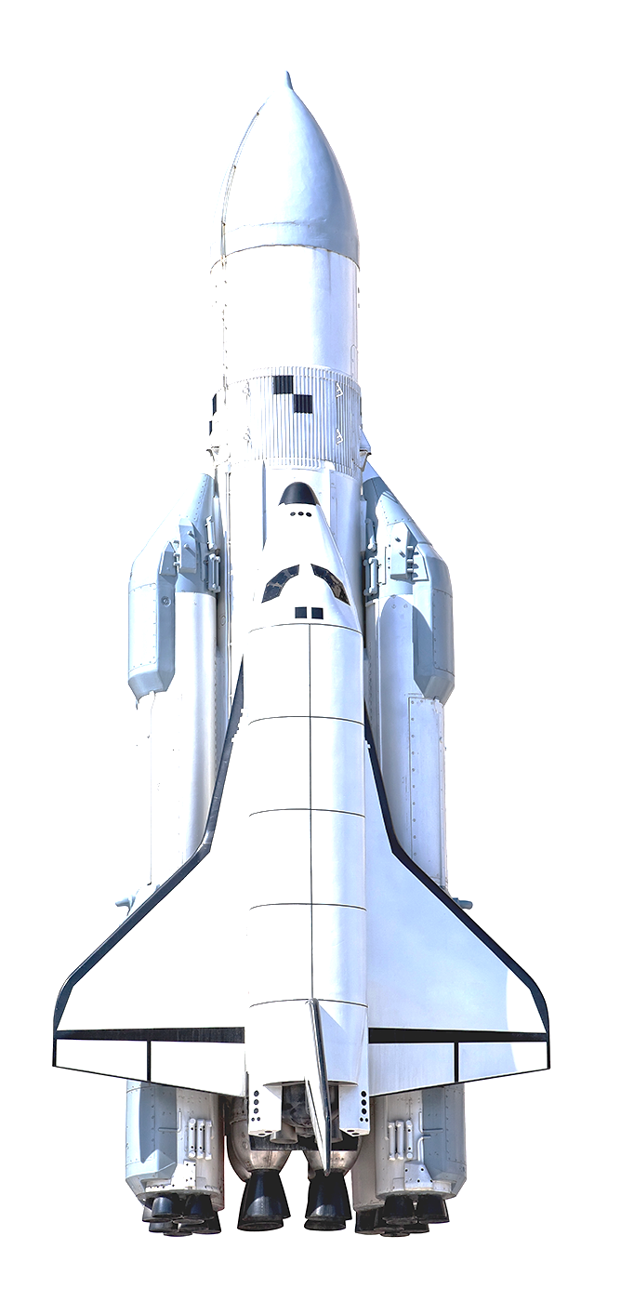
Наш подход в одной
картинке
ТРАНСФОРМАЦИЯ БИЗНЕСА
КЛИЕНТЫ
ОФИС
ТРАНСФОРМАЦИИ
СОТРУДНИКИ
CJM
customer journey map
EJM
employee journey map
Задача 1
Исследование всех точек взаимодействия с клиентами.
Задача 3
Выявление необходимых изменений
под целевой CJM
Задача 2
Сформировать команду для поддержки
и управления изменениями.

Slide 8
Алексей Сидорин
ASidorin@croc.ru
+7(903)700-21-48

